Slide 1
东软睿道内部公开
文件编号： D000-
Java Web编程技术
版本：3.6.0-0.0.0
第4章 JSP
东软睿道教育信息技术有限公司
(版权所有，翻版必究)
Copyright © Neusoft Educational Information Technology Co., Ltd
All Rights Reserved

Slide 2
本章教学目标
了解JSP的概念及其优势
掌握JSP的执行原理，掌握JSP的基本结构
掌握JSP脚本元素的语法及其使用
掌握JSP指令元素的语法及其使用
掌握JSP动作元素的语法及其使用
理解JSP的四种作用域
掌握JSP 9个内建对象的常用方法及用法
了解JavaBean概念及规范

Slide 3
本章教学内容
节 | 知识点 | 掌握程度 | 难易程度 | 教学形式 | 对应微课
JSP基本语法 | JSP简介 | 掌握 | 普通 | 线下 | JSP简介
 | 第一个JSP程序 | 掌握 | 普通 | 线下 | 第一个JSP程序
 | JSP运行原理 | 理解 | 普通 | 线下 | JSP运行原理
 | JSP页面基本结构 | 掌握 | 普通 | 线下 | JSP页面基本结构
 | 脚本元素 | 掌握 | 普通 | 线下 | 脚本元素
 | 指令元素 | 掌握 | 普通 | 线下 | 指令元素
 | 动作元素 | 掌握 | 普通 | 线下 | 动作元素
JSP内置对象 | JSP内置对象简介 | 掌握 | 普通 | 线下 | JSP内置对象简介
 | Out对象 | 掌握 | 普通 | 线下 | Out对象
 | request、response对象 | 掌握 | 普通 | 线下 | request、response对象
 | session、appcaliton对象 | 掌握 | 普通 | 线下 | session、appcaliton对象
 | pageContext对象 | 理解 | 普通 | 线下 | pageContext对象
 | JSP的四种作用域 | 理解 | 普通 | 线下 | JSP的四种作用域
 | config、page对象 | 理解 | 普通 | 线下 | config、page对象
 | Exception对象 | 掌握 | 普通 | 线下 | Exception对象
JSP与JavaBean | JavaBean简介 | 了解 | 普通 | 线下 | JavaBean简介
 | JavaBean规范 | 了解 | 普通 | 线下 | JavaBean规范
 | 在JSP中使用JavaBean | 掌握 | 普通 | 线下 | 在JSP中使用JavaBean
 | JSP最佳实践 | 掌握 | 普通 | 线下 | JSP最佳实践

Slide 4
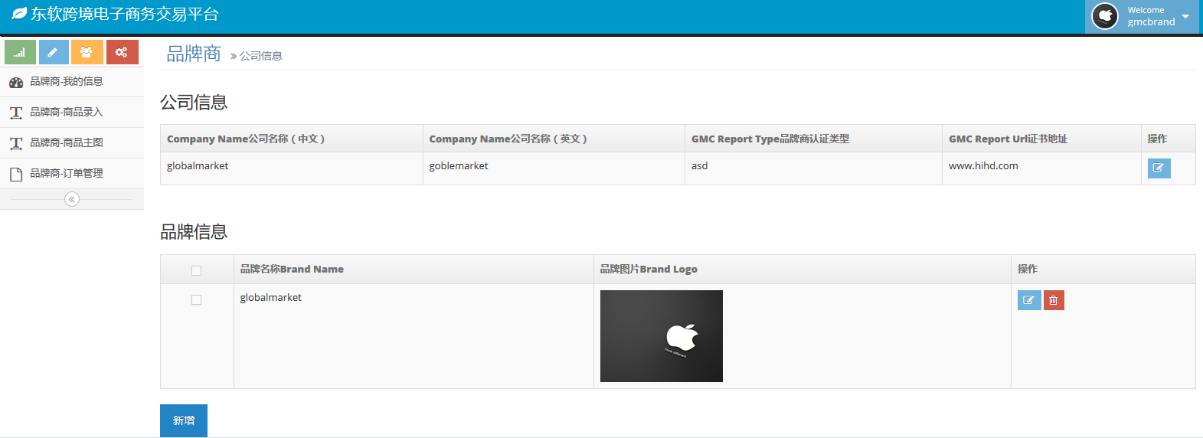
本章实战项目任务
本章任务完成《东软跨境电商借卖平台》品牌商公司信息管理、用户登录状态判断和退出、平台页面程序异常处理功能。

Slide 5
01
JSP基本语法
02
JSP内置对象
03
JSP与JavaBean
04
本章实战项目任务实现

Slide 6
JSP简介
JSP全称是Java Server Pages，它和servle技术一样，都是SUN公司定义的一种用于开发动态web资源的技术。
Sun公司于1998年发布JSP第一版，目前最新版本是随Java EE 7一起发布的JSP 2.3版。
JSP技术的特点：
JSP是一种服务器端脚本语言，其出现降低了Servlet编写页面的难度。JSP本质上就是Servlet，实际上JSP是首先被翻译成Servlet后才编译运行的，因此JSP能够实现Servlet所能够实现的所有功能。
相比html而言，html只能为用户提供静态数据，而Jsp技术允许在页面中嵌套java代码，为用户提供动态数据。

Slide 7

第一个JSP程序
一个显示当前服务器系统时间的JSP页面示例
<%@ page language="java" contentType="text/html; charset=UTF-8"
pageEncoding="UTF-8"%>
<!DOCTYPE html PUBLIC "-//W3C//DTD HTML 4.01 Transitional//EN" "http://www.w3.org/TR/html4/loose.dtd">
<html>
<head>
<meta http-equiv="Content-Type" content="text/html; charset=UTF-8">
<title>第一个JSP页面</title>
</head>
<body>
<h1>您好！</h1>
<%
java.util.Date date = new java.util.Date();
out.println("当前时间是："+date.toLocaleString());
%>
</body>
</html>
JSP指令
JSP脚本
Notes:
上述代码中，JSP文件开头使用“<%@ page %>”指令进行页面设置，在该指令中，language属性指定所使用的语言，contentType属性指定服务器响应的内容的MIME类型和编码，pageEncoding属性指定JSP页面的编码。
JSP文件中大部分是HTML代码，在HTML代码的<body>标签体中，使用“<% %>”声明了一段Java脚本，脚本使用Java语法定义了一个Date对象用来封装当前系统时间，然后使用JSP的内置out对象将时间输出在脚本所在的页面位置处。

Slide 8
JSP运行原理
JSP同Servlet一样，都运行在Servlet容器中。当用户第一次访问JSP页面时，JSP页面的处理过程：
Notes:
JSP执行过程可分为五个步骤，各步骤含义如下：
客户向服务器发送JSP页面请求（request）；
容器接收到请求后检索对应的JSP页面，如果该JSP页面（或被修改后的JSP页面）是第一次被请求，则容器将此页面中的静态数据（HTML文本）和动态数据（Java脚本）全部转化成Java代码，使JSP文件翻译成一个Java文件，即Servlet；
容器将翻译后的Servlet源代码编译形成字节码文件（.class），对于Tomcat服务器而言，生成的字节码文件默认存放在“<Tomcat安装目录>\work目录下”；
编译后的字节码文件被加载到容器内存中执行，并根据用户的请求生成HTML格式的响应内容；
容器将响应内容即响应（response）发送回客户端。

Slide 9
JSP运行原理
当同一个JSP页面再次被请求时，只要该JSP文件没有发生过改动，容器将直接调用已装载的字节码文件，而不会再执行翻译和编译的过程，从而大大提高了服务器的性能。此过程如下：

Slide 10
JSP运行原理
JSP请求执行流程图

Slide 11
课堂练习（5分钟）
1、在JSP的执行过程中，由JSP文件翻译为Servlet的过程反映了JSP与Servlet的关系，查看第一个JSP程序项目案例，JSP文件翻译后生成的java文件源码来分析JSP中的HTML代码和Java脚本是如何翻译为Java代码的。
参考答案
Ch04-Demo1/showDate.jsp
work\Catalina\localhost\ch04-demo1\org\apache\jsp\showDate_jsp.java

Slide 12
JSP页面基本结构
JSP页面就是带有JSP元素的常规Web页面，它由模板文本和JSP元素组成。
在一个JSP页面中，所有非JSP元素的内容称为模板文本（template text）。模板文本可以是任何文本，如：HTML、XML，甚至可以是纯文本。
JSP并不依赖于HTML，它可以采用任何一种标记语言。模板文本通常被直接传递给浏览器。在处理一个JSP页面请求时，模板文本和JSP元素所生成的内容会合并，合并后的结果将作为响应内容发送给浏览器。
JSP有三种类型的元素：
脚本元素（scripting element）、指令元素（directive element）和动作元素（action element）。

Slide 13
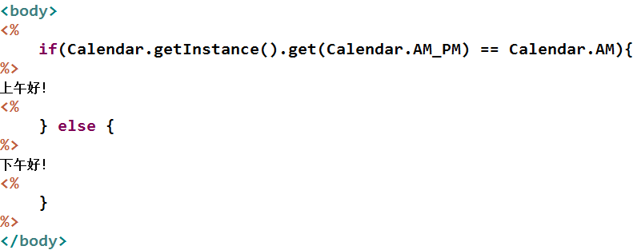
脚本元素
脚本元素允许用户将小段的Java代码添加到JSP页面中，脚本元素在页面被请求时执行。
JSP脚本元素包括：脚本、表达式、声明和注释。
JSP脚本
所谓脚本代码（Scriptlet），是指JSP中的代码部分，在这个部分中可以使用几乎任何Java的语法。
语法： <% Java代码 %>
JSP表达式
JSP中的表达式可以被看做一种简单的输出形式，需要注意的是，表达式一定要有一个可以输出的值。
语法： <%= 表达式 %>
使用JSP表达式显示当前时间
<%=(new java.util.Date()).toLocaleString()) %>

Slide 14
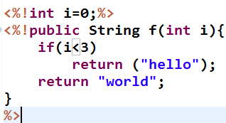
脚本元素
JSP声明
JSP中的声明用于声明一个或多个变量和方法，并不输出任何的文本到输出流。在声明元素中声明的变量和方法将在JSP页面初始化时进行初始化。
语法 ： <%! JSP声明 %>
JSP声明变量与普通脚本变量的区别：
声明变量将做为JSP翻译生成的Servlet的属性，所有对该JSP的请求将共享此变量；
普通脚本变量将做为JSP翻译生成的Servlet的_jspService()方法中的局部变量，每个对该JSP的请求将被分配给一个同名的此变量。
JSP注释
在JSP页面中可以使用“<%-- --%>”的方式来注释。
示例代码：ch04-demo1/scriptElement.jsp

Slide 15
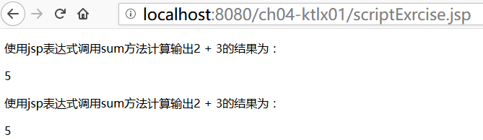
课堂练习（5分钟）
1、编写一个jsp页面，声明一个sum求和函数，并分别使用jsp表达式、Jsp脚本段调用该sum函数，输出2+3的结果，同时为该sum函数添加jsp注释和html注释；
参考答案：
ch04-ktlx01/scriptExrcise.jsp

Slide 16
指令元素
JSP指令（directive）是为JSP引擎而设计的，它们并不直接产生任何可见输出，而只是告诉引擎如何处理JSP页面中的其余部分。
JSP指令的基本语法格式： <%@ 指令 属性名=“值” %>
举例：
<%@ page contentType="text/html;charset=UTF-8"%>
如果一个指令有多个属性，这多个属性可以写在一个指令中，也可以分开写。
<%@ page contentType="text/html;charset=UTF-8"%>
<%@ page import="java.util.Date"%>
也可以写作：
<%@ page contentType="text/html;charset=UTF-8" import="java.util.Date"%>
JSP指令元素包括三种：page指令、include指令、taglib指令

Slide 17
指令元素
page指令
描述了和页面相关的信息，如：导入所需类包、指明输出内容类型、控制Session等。page指令一般位于JSP页面的开头部分，在一个JSP页面中，page指令可以出现多次，但是在每个page指令中，每一种属性却只能出现一次，重复的属性设置将覆盖掉先前的设置。
举例：<%@ page contentType="text/html;charset=UTF-8"%>
page指令的属性及其含义：
属性名 | 说明
language | 设定JSP页面使用的脚本语言，默认为Java，目前只可使用Java语言
import | 指定导入的Java软件包或类名列表，若有多个类，中间用逗号隔开
isThreadSafe | 指定JSP容器执行JSP程序的模式。有两种模式：一种为默认值true，代表JSP容器会以多线程方式运行JSP页面；另一种模式设定值为false，JSP容器会以单线程方式运行JSP页面。建议采用isThreadSage="true"模式
contentType | 指定MIME类型和JSP页面响应时的编码方式，默认为“text/html;charset=ISO8859-1”
pageEncoding | 指定JSP文件本身的编码方式，例如pageEncoding="UTF-8"
session | 指定JSP页面中是否使用session对象，值为“true|false”，默认为true
errorPage | 设定JSP页面发生异常时重新指向的页面URL，指向的页面文件要把isErrorPage设成true
isErrorPage | 指定此JSP页面是否为处理异常错误的网页，值为“true|false”,默认false
isELIgnored | 指定JSP页面是否忽略EL表达式，值为“true|false”,默认false
buffer | 指定输出流是否需要缓冲，默认值是8kb，与autoFlush一起使用，确定是否自动刷新输出缓冲，如果设成true，则当输出缓冲区满的时候，刷新缓冲区而不是抛出一个异常
autoFlush | 如果页面缓冲区满时要自动刷新输出，则设置为true；否则，当页面缓冲区满时要抛出一个异常，则设置为false

Slide 18
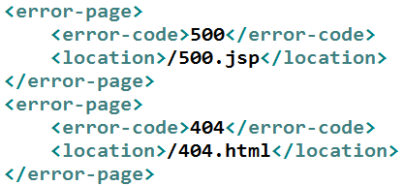
指令元素
page指令
jsp文件编码问题：
pageEncoding： 告诉tomcat服务器使用什么编码翻译jsp文件（jsp->java文件）
contentType: tomcat服务器发送给浏览器的数据编码（tomcat服务器->浏览器）
异常错误相关的：
errorPage: 指定当前jsp页面的错误处理页面。
isErorrPage: 指定当前页面是否为错误处理页面。false，不是错误处理页面，则不能使用exception内置对象；true，是错误处理页面，可以使用exception内置对象。
配置全局的错误处理页面：
示例代码：
ch04-demo1/errorExample.jsp 、 web.xml、500.jsp、404.html

Slide 19

指令元素
include指令
include指令的作用是在页面翻译期间引入另一个文件，被包含的文件可以是JSP、HTML或文本文件。
语法：<%@include file="文件"%>
include指令会先将当前JSP和被包含的文件融合到一起形成一个Servlet再进行编译执行；因此包含文件时，必须保证新合并生成的文件符合JSP语法规则。例如，当前文件和被包含文件的不能同时定义同名的变量，否则当前文件将不能编译通过，会提示Duplicate local variable错误。
include指令引入一个JSP页面
<%@include file="header.jsp"%>
示例代码
ch04-demo1/includeDirective.jsp、header.jsp、foot.html
讲师演示讲解

Slide 20
指令元素
taglib指令
taglib指令用于指定JSP页面所使用的标签库，通过该指令可以在JSP页面中使用标签库中的标签。
语法
<%@taglib uri="标签库URI" prefix="标签前缀"%>
其中：
uri指定描述这个标签库位置的URI，可以是相对路径或绝对路径；
prefix指定使用标签库中标签的前缀。
对上述示例指定的标签库，可以使用如下代码进行标签的引用：
<c:out value="hello world"/>
其中“c”为标签的前缀，在JSP中有些前缀已经保留，如果自定义标签，这些标签前缀不可使用。保留前缀有：jsp、jspx、java、javax、servlet、sun和sunw。

Slide 21
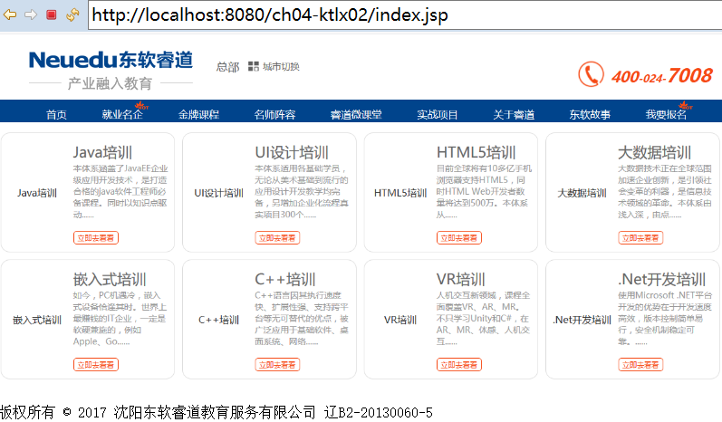
课堂练习（5分钟）
1、创建top.jsp（Banner信息）、copyright.jsp（版权信息），使用include指令完成如下页面，资源内容请参考http://www.neuedu.com/。
参考答案：ch04-ktlx02\index.jsp、top.jsp、copyright.jsp

Slide 22
动作元素
虽然希望JSP页面仅用作数据显示模块，不要嵌套任何java代码引入任何业务逻辑，但在实际开发中不引入一点业务逻辑是不可能的，但引入业务逻辑会导致页面出现难看java代码，怎么办？
Sun公司允许用户开发自定义标签封装页面的java代码，以便jsp页面不出现一行java代码, 在jsp页面中也内置了一些标签(动作元素)，开发人员使用这些标签可以完成页面的一些常用业务逻辑。
JSP标签也称之为Jsp Action(JSP动作)元素，它用于在JSP页面中提供业务逻辑功能。
JSP规范定义了一系列标准动作，常用有下列几种：
<jsp:include>标签
<jsp:forward>标签
<jsp:param>标签

Slide 23
动作元素
<jsp:include>标签
用于在页面运行时引入一个静态或动态的页面，也称为动态包含。
<jsp:include>如果包含的文件是普通的文本文件，就将文件的内容发送到客户端，由客户端负责显示；如果包含的文件是JSP文件，JSP容器就执行这个文件，然后将执行结果发送到客户端，由客户端负责显示这些结果。
语法:
<jsp:include page=" relativeURL " flush="true|false" />
<jsp:include>动作可以包含一个或几个<jsp:param>子动作，用于向要引入的页面传递数据。
<jsp:include page=" relativeURL " flush="true|false" >
<jsp:param name="name" value="value"/>
......
</jsp:include>
page指定引入文件的地址；
flush=“true”表示设定是否自动刷新缓冲区，默认为false，可省略；在页面包含大量数据时，为缩短客户端延迟，可将一部分内容先行输出；
讲师演示讲解

Slide 24
动作元素
include指令元素与include动作元素
共同点：include指令元素和include动作元素的作用都是实现包含文件代码的复用。
区别：对包含文件的处理方式和处理时间不同。
include指令元素是在翻译阶段就引入所包含的文件，被处理的文件在逻辑和语法上依赖于当前JSP页面，其优点是页面的执行速度快。
include动作元素是在JSP页面运行时才引入包含文件所产生的应答文本，被包含的文件在逻辑和语法上独立于当前JSP页面，其优点是可以使用param子元素更加灵活地处理所需要的文件，缺点是执行速度要慢一些。
<jsp:forward>标签
<jsp:forward>标签用于把请求转发给另外一个资源。
<jsp:forward>可以包含一个或几个<jsp:param>子动作，用于向所转向的页面传递参数。
<jsp:forward page=“url">
<jsp:param name="name" value="value"/>
......
</jsp:forward>

Slide 25
01
JSP基本语法
02
JSP内置对象
03
JSP与JavaBean
04
本章实战项目任务实现

Slide 26
JSP内置对象简介
JSP内置对象是指在JSP页面中，不用声明就可以在脚本和表达式中直接使用的对象。
JSP内置对象也称隐含对象，它提供了Web开发常用的功能，为了提高开发效率，JSP规范预定义了内置对象。
JSP内置对象有如下特点：
内置对象由Web容器自动载入，不需要实例化；
内置对象通过Web容器来实现和管理；
在所有的JSP页面中，直接调用内置对象都是合法的。
每个JSP 页面在第一次被访问时，JSP引擎先将JSP翻译成一个_jspServlet(实质上也是一个servlet) ，然后按照servlet的调用方式进行调用。
由于JSP第一次访问时会翻译成servlet，所以第一次访问通常会比较慢，但第二次访问，JSP引擎如果发现JSP没有变化，就不再翻译，而是直接调用，所以程序的执行效率不会受到影响。
JSP引擎在调用JSP对应的_jspService时，会传递或创建9个与web开发相关的对象供_jspService使用。

Slide 27
JSP内置对象简介
JSP规范定义了9种内置对象，其名称、类型、功能如下表：
对象名称 | 类型 | 功能说明
request | javax.servlet.http.HttpServletRequest | 请求对象，提供客户端HTTP请求数据的访问
response | javax.servlet.http.HttpServletResponse | 响应对象，用来向客户端输出响应
out | javax.servlet.jsp.JspWriter | 输出对象，提供对输出流的访问
session | javax.servlet.http.HttpSession | 会话对象，用来保存服务器与每个客户端会话过程中的信息
application | javax.servlet.ServletContext | 应用程序对象，用来保存整个应用环境的信息
pageContext | javax.servlet.jsp.PageContext | 页面上下文对象，用于存储当前JSP页面的相关信息
config | javax.servlet.ServletConfig | 页面配置对象，JSP页面的配置信息对象
page | javax.servlet.jsp.HttpJspPage | 当前JSP页面对象，即this
exception | java.lang.Throwable | 异常对象，用于处理JSP页面中的错误

Slide 28
Out对象
out对象即输出对象，用来控制管理输出的缓冲区（buffer）和输出流（output stream）向客户端页面输出数据。
out对象类型为javax.servlet.jsp.JspWriter，与HttpServletResponse接口的getWriter()方法获得的PrintWriter对象功能相同，并都由java.io.Writer类继承而来。
out对象的方法可以分为两类：
数据的输出；
缓冲区的处理。
设置page指令的buffer属性关闭了out对象的缓存功能
out对象的缓冲区已满
整个JSP页面结束

Slide 29
Out对象
out对象即输出对象，用来控制管理输出的缓冲区（buffer）和输出流（output stream）向客户端页面输出数据。
out对象类型为javax.servlet.jsp.JspWriter，与HttpServletResponse接口的getWriter()方法获得的PrintWriter对象功能相同，并都由java.io.Writer类继承而来。
out对象的方法可以分为两类：
数据的输出方法:
缓冲区的处理方法：
print/println(基本数据类型) | 输出一个基本数据类型的值
print/println(Object obj) | 输出一个对象的引用地址
print/println(String str) | 输出一个字符串的值
newLine() | 输出一个换行符
print/println(基本数据类型) | 输出一个基本数据类型的值
void clear() | 清除输出缓冲区的内容。若缓冲区为空，则产生IOException异常
void clearBuffer() | 清除输出缓冲区的内容。若缓冲区为空，不会产生IOException异常
void flush() | 直接将目前暂存于缓冲区的数据刷新输出
void close() | 关闭输出流。流一旦被关闭，则不能再使用out对象做任何操作。
int getBufferSize() | 获取目前缓冲区的大小（KB）
int getRemaining() | 获取目前使用后还剩下的缓冲区大小（KB）
boolean isAutoFlush() | 返回true表示缓冲区满时会自动刷新输出；false表示缓冲区满时不会自动清除并产生异常处理

Slide 30
Out对象
向out对象的输出流中写入数据时，数据会先被存储在缓冲区中，在JSP默认配置下，缓冲区满时会被自动刷新输出。
JSP页面通过page指令的autoFlush属性和buffer属性配置缓冲区参数：
autoFlush属性表示是否自动刷新，默认值为true；
buffer属性表示缓冲区大小，默认值为8kb。在此配置下，out对象在输出缓冲区内容每达到8kb后，会自动刷新输出而不会产生异常处理。
在取消自动刷新功能时，页面输出信息超过缓冲区指定大小的情况和使用out.flush()刷新方法后的情况。
示例代码：
ch04-demo2/outExample.jsp

Slide 31
request、response对象
request对象
request对象即请求对象，表示客户端对服务器发送的请求，主要用于接受客户端通过HTTP协议传送给服务器端的数据。
request对象的类型为javax.servlet.http.HttpServletRequest，与Servlet中的请求对象为同一对象。
request对象的作用域为一次request请求。
response对象
response对象即响应对象，表示服务器对客户端的响应。主要用来将JSP处理后的结果传回到客户端。response对象类型为javax.servlet.http.HttpServletResponse，与Servlet中的响应对象为同一对象。
示例代码：
ch04-demo2/login.jsp、loginParameter.jsp
讲师演示讲解

Slide 32
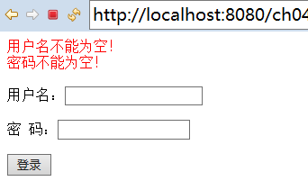
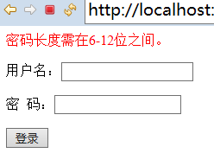
课堂练习（10分钟）
1、模拟一个用户登录功能，实习两个JSP页面：用户登录页面login.jsp，loginValidate.jsp实现对login.jsp的登录信息进行验证，如果验证失败，跳转回到login.jsp页面中进行显示提醒，登录信息验证成功时重定向到用户主页面main.jsp
参考答案：
ch04-ktlx03

Slide 33
session、appcaliton对象
session对象
即会话对象，表示浏览器与服务器之间的一次会话，类型为javax.servlet.http.HttpSession，session对象具有HttpSession接口的所有方法，具体工作原理与使用方法与Servlet中一致.
通常只应该把与用户会话状态相关的信息放入session范围内；不要仅仅为了两个页面之间传递信息就将信息放入session范围，这样会加大服务器端的开销；如果仅仅是为了两个页面交换信息，应将该信息放入request范围内，然后通过请求转发即可。
application对象：
即应用程序上下文对象，表示当前应用程序运行环境，用以获取应用程序上下文环境中的信息，application对象在容器启动时实例化，在容器关闭时销毁。作用域为整个Web容器的生命周期。
application对象实现了javax.servlet.ServletContext接口，具有ServletContext接口的所有功能，具体工作原理与使用方法与Servlet中一致。

Slide 34
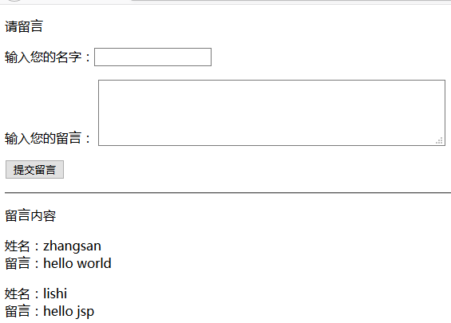
课堂练习(15分钟）
1、将上一个课堂练习完善，在main.jsp使用session对象显示用户名称，并实现退出登录功能。
2、application对象实现一个页面留言板。
参考答案：
ch04-ktlx03\guestBook.jsp
Notes:
注意 out对象的newLine()和println()方法在页面显示上并不会有换行的效果，但在生成的HTML页面源码中，这两个方法会在输出的数据后面进行换行。

Slide 35
pageContext对象
pageContext即页面上下文对象，表示当前页面运行环境，用以获取当前JSP页面的相关信息。
pageContext对象作用范围为当前JSP页面。
pageContext对象类型为javax.servlet.jsp.PageContext，pageContext对象可以访问当前JSP页面所有的内置对象，访问方法如下表：
方法 | 描述
ServletRequest getRequest() | 获取当前JSP页面的请求对象
ServletResponse getResponse() | 获取当前JSP页面的响应对象
HttpSession getSession() | 获取和当前JSP页面有联系的会话对象
ServletConfig getServletConfig() | 获取当前JSP页面的ServletConfig对象
ServletContext getServletContext() | 获取当前JSP页面的运行环境对象
Object getPage() | 获取当前JSP页面的Servlet实体
Exception getException() | 获取当前JSP页面的异常对象，不过此页面的page指令的isErrorPage属性要设为true
JspWriter getOut() | 获取当前JSP页面的输出流

Slide 36
pageContext对象
pageContext对象存取域属性的方法及描述
存取域属性的方法setAttribute()中scope参数被定义为四个常量，分别代表四种作用域范围：
PAGE_SCOPE = 1代表page范围;
REQUEST_SCOPE = 2代表request范围;
SESSION_SCOPE = 3代表session范围;
APPLICATION_SCOPE = 4代表application 范围。
方法 | 描述
Object getAttribute(String name, int scope) | 获取范围为scope,名为name的属性对象
void setAttribute(String name, Object value, int scope) | 以名/值对的方式存储scope范围域属性
void removeAttribute(String name, int scope) | 从scope范围移除名为name的属性
Enumeration getAttributeNamesInScope(int scope) | 从scope范围中获取所有属性的名称
<%
pageContext.getSession().setAttribute(“sessionKey”,“neuedu");
Object object=pageContext.getAttribute("sessionKey",pageContext.SESSION_SCOPE);
%>

Slide 37
JSP的四种作用域
对象的生命周期和可访问性称为作用域（scope），在JSP中有四种作用域：
pageContext page域
request request域
session session域
application context域
域对象作用：保存数据和获取数据 ，用于数据共享。
域对象方法：
setAttribute("name",Object) 保存数据
getAttribute("name") 获取数据
removeAttribute("name") 清除数据

Slide 38
JSP的四种作用域
四种作用域的生命周期和可访问性介绍如下：
页面域（page scope），存储在页面域的对象只对于它所在页面是可访问的。
请求域（request scope），请求域的生命周期是指一次请求过程，包括请求被转发（forward）或者被包含（include）的情况。存储在请求域中的对象只有在此次请求过程中才可以被访问。
会话域（session scope），会话域的生命周期是指某个客户端与服务器所连接的时间，存储在会话域中的对象在整个会话期间（可能包含多次请求）都可以被访问。
应用域（application scope），应用域的生命周期是指从服务器开始执行服务到服务器关闭为止，是四个作用域中时间最长的。存储在应用域中的对象在整个应用程序运行期间可以被所有JSP和Servlet共享访问，在使用时要特别注意存储数据的大小和安全性，否则可能会造成服务器负载过重和线程安全性问题。
示例代码：
ch04-demo2/visitCount.jsp
讲师演示讲解

Slide 39
config、page对象
config对象
即页面配置对象，表示当前JSP页面翻译后的Servlet的ServletConfig对象，存放着一些初始的数据结构。
config对象实现于java.servlet.ServletConfig接口。
config对象和page对象一样都很少被用到（了解即可）
page对象
即this，代表JSP本身，更准确地说它代表JSP被翻译后的Servlet，因此它可以调用Servlet类所定义的方法。page对象的类型为javax.servlet.jsp.HttpJspPage，在实际应用中，page对象很少在JSP中使用（了解即可）。
示例代码：
ch04-demo2/configExample.jsp、web.xml
ch04-demo2/pageExample.jsp

Slide 40
Exception对象
exception对象
即异常对象，表示JSP页面产生的异常。
如果一个JSP页面要应用此对象，必须将此页面中page指令的isErrorPage属性值设为true，否则无法编译。
exception对象是java.lang.Throwable的对象。
示例代码：
ch04-demo2/calculate.jsp、error.jsp

Slide 41
课堂练习（5分钟）
1、完成exception课堂示例的代码编写。

Slide 42
01
JSP基本语法
02
JSP内置对象
03
JSP与JavaBean
04
本章实战项目任务实现

Slide 43
JavaBean简介
JavaBean是一种特殊的Java类，以封装和重用为目的，在类的设计上遵从一定的规范，以供其它组件根据这种规范来调用。
JavaBean最大的优势在于重用，同时它又具有以下特性：
易于维护、使用、编写；
封装了复杂的业务逻辑；
可移植性；
便于传输，既可用于本地也可用于网络传输。

Slide 44
JavaBean简介
JavaBean可分为两种：一种是有用户界面（UI，User Interface）的JavaBean，例如一些GUI组件（按钮、文本框、报表组件等）；另一种是没有用户界面、主要负责封装数据、业务处理的JavaBean。JSP通常访问的是后一种JavaBean。
JSP与JavaBean搭配使用，具有以下优势：
JSP页面中的HTML代码与Java代码分离，便于页面设计人员和Java编程人员的分工与维护；
使JSP更加侧重于生成动态网页，事务处理由JavaBean来完成，使系统更趋于组件化、模块化。
JavaBean的这些优势，使系统具有了更好的健壮性和灵活性，使得JSP+JavaBean和JSP+Servlet+JavaBean的组合设计模式成为目前开发Java Web应用的主流模式（MVC等Web开发模式后续讲解）

Slide 45
JavaBean规范
一个标准的JavaBean需要遵从以下规范：
JavaBean是一个公开的（public）类，以便被外部程序访问；
具有一个无参的构造方法（即一般类中默认的构造方法），以便被外部程序实例化时调用；
提供setXxx()方法和getXxx()方法，以便让外部程序设置和获取其属性。
凡是符合上述规范的Java类，都可以被称为JavaBean。
JavaBean中的setXxx()方法和getXxx()方法也被称为setter方法和getter方法，是针对JavaBean方法的一种命名方式。
方法的名称由字符“set+属性名”和“get+属性名”构成，“属性名”是将JavaBean的属性名称首字母大写后得来。
例如：名称为“userName”的JavaBean属性，对应的setter和getter方法为：“setUserName()”和“getUserName()”。
JavaBean通过这种方法的命名规范，以及对类的访问权限和构造函数的要求，使得外部程序能够通过反射机制来实例化JavaBean和查找到这些方法，从而调用这些方法来设置和获取JavaBean对象的属性。

Slide 46
在JSP中使用JavaBean（了解）
JSP提供的访问JavaBean 的3个动作元素
<jsp:useBean>：创建或查找JavaBean实例对象
<jsp:setProperty>：设置JavaBean对象的属性值
<jsp:getProperty>：获取JavaBean对象的属性值
示例代码：
<jsp:useBean id=“product” class=“com.neuedu.javabean.ProductBean"/>
<jsp:setProperty property="price" value="23.5" name="product"/>
<jsp:setProperty property="num" value="2" name="product"/>
<jsp:getProperty property="totalPrice" name="product"/>
Notes:
在JSP中可以像使用普通类一样访问JavaBean，例如，通过Java脚本实例化JavaBean、调用JavaBean对象的方法等。
为了能在JSP页面中更好的集成JavaBean和支持JavaBean的功能，JSP还提供了3个动作元素来访问JavaBean

Slide 47
JSP最佳实践
JSP与Servlet，虽然都可以用于开发动态web资源，但由于这2门技术各自的特点，在长期的软件实践中，人们逐渐把servlet作为web应用中的控制器组件来使用，而把JSP技术作为数据显示模板来使用，各取所长。
Servlet技术： 开发动态资源。是一个java类，最擅长写java代码
jsp技术： 开发动态资源。通过java代码最擅长输出html代码。
servlet+jsp模式：
servlet:
1）接收参数
2）处理业务逻辑
3）把结果保存到域对象中
4）跳转到jsp页面
Jsp:
1）从域对象取出数据
2）把数据显示到浏览器

Slide 48
01
JSP基本语法
02
JSP内置对象
03
JSP与JavaBean
04
本章实战项目任务实现

Slide 49
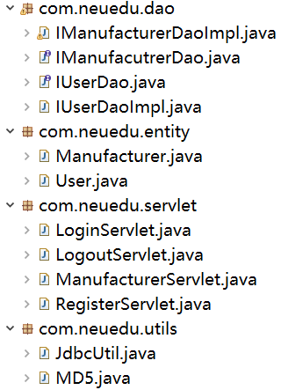
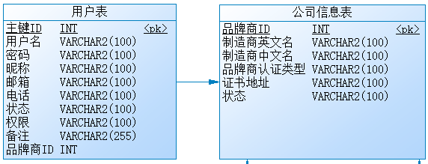
本章实战项目任务实现
本章任务完成《东软跨境电商借卖平台》品牌商公司信息展示、用户登录状态判断和退出、平台页面程序异常处理功能。
项目实现组件结构 项目实现涉及数据表
讲师演示讲解

Slide 50
本章实战项目任务实现
本章任务完成《东软跨境电商借卖平台》品牌商公司信息展示、用户登录状态判断和退出、平台页面程序异常处理功能。
项目实现流程：
1、用户登录成功后将用户信息存储到session中，同时跳转到根据用户ID查询关联的品牌商公司信息的Servlet，并将查询到的信息存储到request对象中，请求转发到显示页面，进行品牌商信息的显示。
2、点击编辑按钮，跳转到编辑的servlet根据ID查询出公司信息，将信息存储到request对象中，请求转发到编辑jsp页面，在页面的表单中，通过jsp表达式将数据赋给表单的value。
3、点击保存按钮，提交表单数据到更新的servlet，进行数据的更新，更新成功后，跳转回显示页面。
4、在web.xml中配置error-page。
示例代码：ch04-project
讲师演示讲解

Slide 51
本章重点总结
JSP脚本元素（脚本、表达式、声明和注释）的语法及其使用
JSP指令元素（page指令、include指令和taglib指令）的语法及其使用。
JSP动作元素（ <jsp:include>、<jsp:forward> ）的语法及其使用。
JSP 9个内建对象的常用方法及用法
JSP的四种作用域
JavaBean概念及规范

Slide 52
课后作业
必做任务
1、编写一个JSP程序，实现用户登录，当用户输入的用户或密码错误时，将页面重定向到错误提示页面，并在该页面显示30秒后，自动返回到用户登录页面。
参考答案
ch04-khzy01
2、编写一个简易的留言簿，实现添加留言和显示留言内容等功能。
参考答案
ch04-khzy02
线上任务
在线学习《Java核心技术》课程中I/O技术章节

